Slide 1
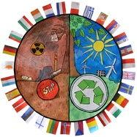
Klimata pārmaiņas
Prezentācija par klimata pārmaiņām un kā tās ietekmē apkārtni

Slide 2
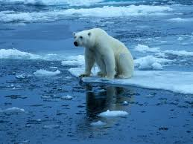
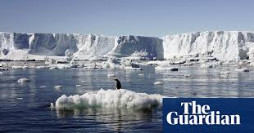
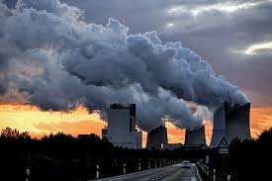
Globālā sasilšana
Globālā sasilšana ir apzīmējums Zemes atmosfēras un okeāna ūdeņu vidējās temperatūras straujam pieaugumam kopš 20. gadsimta vidus.
Temperatūras straujā pieaugšana ir likusi ziemeļu un dienvidu polu ledāju kušanai un tā dēļ vairāki to iemītnieki ir novesti līdz nāvei.

Slide 3
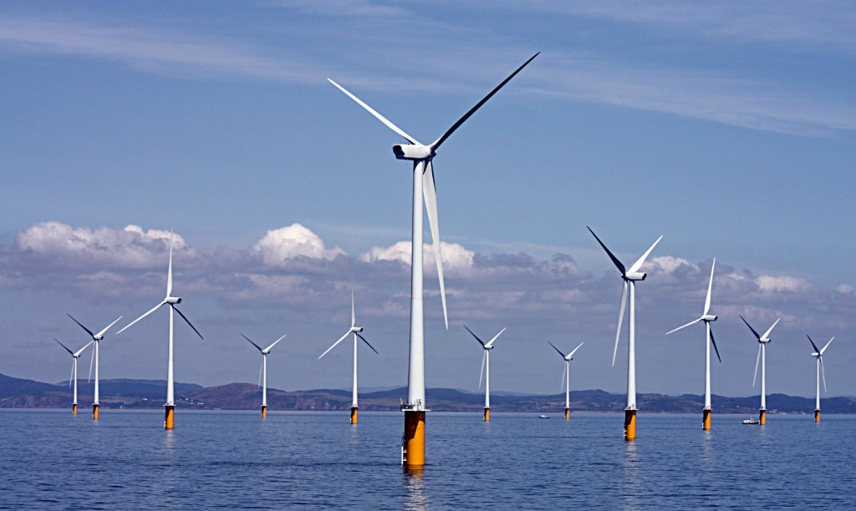
Kā novērst globālo sasilšanu
Samazināt benzīna lietošanu (samazināt naftas lietošanu).
Atrast dabai veselīgu veidu kā atbrīvoties no mūsu atkritumiem.
Samazināt saules lietošanu
Vairāk izmantot saules, vēja un ūdens veidoto elektrību.

Slide 4
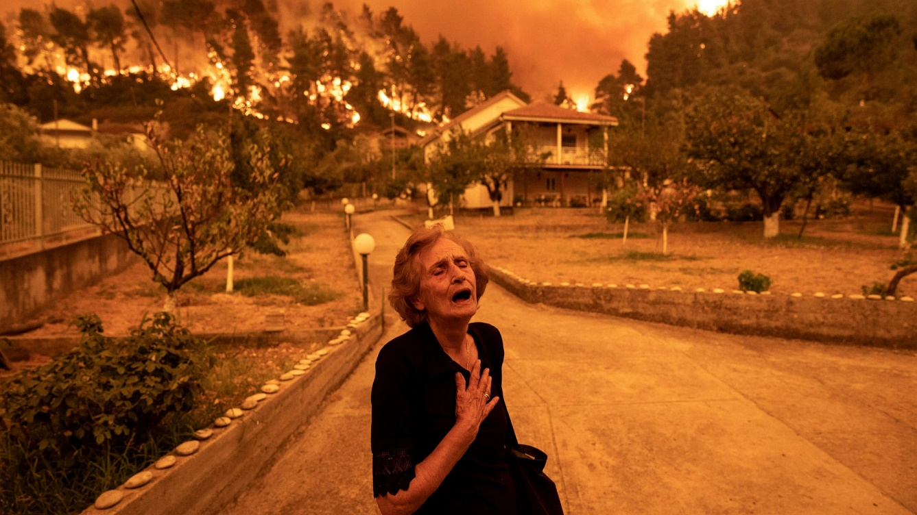
Kā globālā sasilšana ietekmē mežus, purvus u.c.
Karstā klimata un neatbildīgu iedzīvotāju dēļ Austrālijā, Amerikā un citās vietās ar vien vairāk sāk izcelties mežu, kūlas, purvu un pat mazu ēku ugunsgrēki.
Ugunsgrēku dūmu dēļ atmosfērā veidojas vēl vairāk maziņas plaisas atmosfērā tādejādi pasliktinot situāciju.

Slide 5
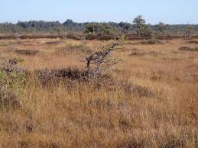
Par klimata izmaiņām Latvijā
Straujās temperatūras pieaugšanas dēļ Latvijā izgaro purvi un Vasaras un Ziemas paliek ar vien siltākas.

